Slide 1
Исследование механизма резонансного обмена энергией в столкновениях солитонов
Никифоров А. С.
Б22-102
Научный руководитель:
Д. ф.-м. н.
Гани В. А.
Москва, 2026

Slide 2
Введение
Цель работы:
Объяснение причин резонансной природы столкновения солитонов в моделях высоких порядков.
Задачи:
Постановка задачи о столкновении солитонов
Постановка задачи о спектре возбуждений кинка
Минимизация начальных условий
Получение спектра возбуждений связанного состояния солитонов
Численное исследование столкновений
Установление связи спектра с резонансными явлениями

Slide 3
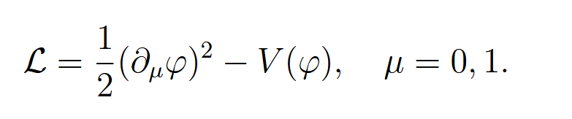
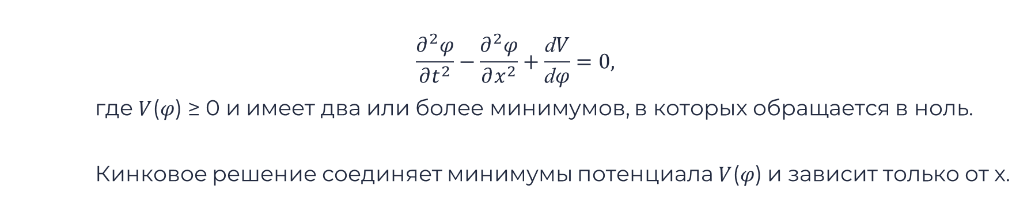

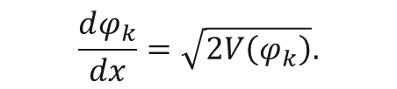
Введение
Лагранжиан, описывающий динамику скалярного поля $φ\left(x\right):$
Уравнение движения:
$$\frac{∂^{2}φ}{∂t^{2}}−\frac{∂^{2}φ}{∂x^{2}}+\frac{\text{d}V}{\text{d}φ}=0,$$
где $V$($φ$) ≥ 0 и имеет два или более минимумов, в которых обращается в ноль.
Кинковое решение соединяет минимумы потенциала $V$($φ$) и зависит только от x.
$$\frac{dφ_{k}}{dx}=\sqrt{2V\left(φ_{k}\right)}.$$
$V\left(φ_{±}\right)=0$, $\lim_{x→±∞}{φ\left(x\right)}=φ_{±}.$

Slide 4

Постановка задачи о малых возбуждениях
Запишем скалярное поле как сумму кинкового решения с малым возмущением:
$φ\left(x,t\right)=φ_{K}\left(x\right)+δφ\left(x,t\right)$.
Ищем возмущение в виде:
$δφ\left(x,t\right)=ψ\left(x\right) \cos\left(ωt\right)$.
Подставляя это в уравнение движения, получим:
$$\left[−\frac{{\text{d}}^{\text{2}}}{\text{d}x^{2}}+\frac{{\text{d}}^{\text{2}}V}{\text{d}φ^{2}}{\left.​\right|}_{φ_{K}\left(x\right)}\right] ψ\left(x\right)=ω^{2} ψ\left(x\right), ψ\left(x\right)∈C^{2}, ψ\left(x\right)∈L^{2}.$$
Переобозначим $\frac{{\text{d}}^{\text{2}}V}{\text{d}φ^{2}}{\left.​\right|}_{φ_{K}\left(x\right)}, как U\left(x\right).$
Будем искать собственные функции, соответствующие дискретному спектру

Slide 5
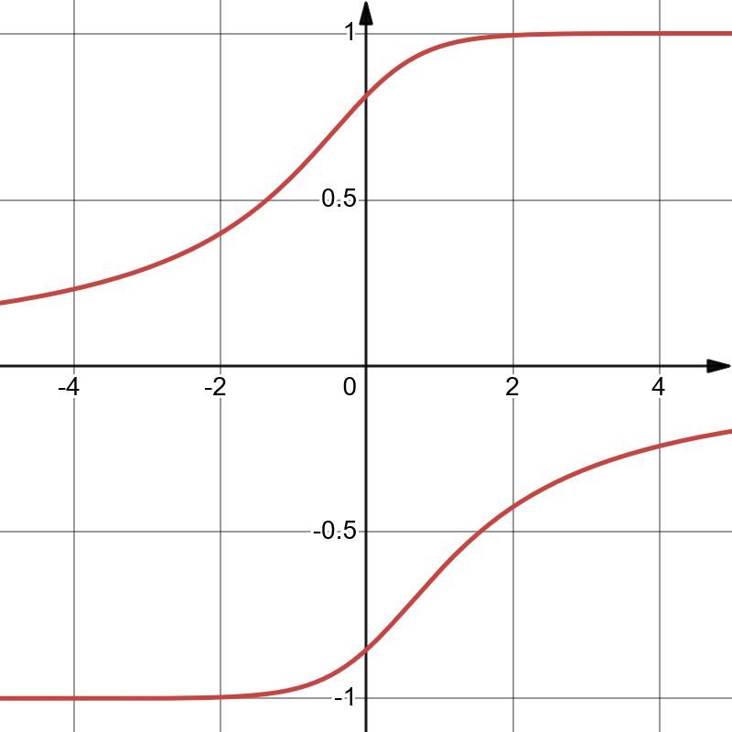
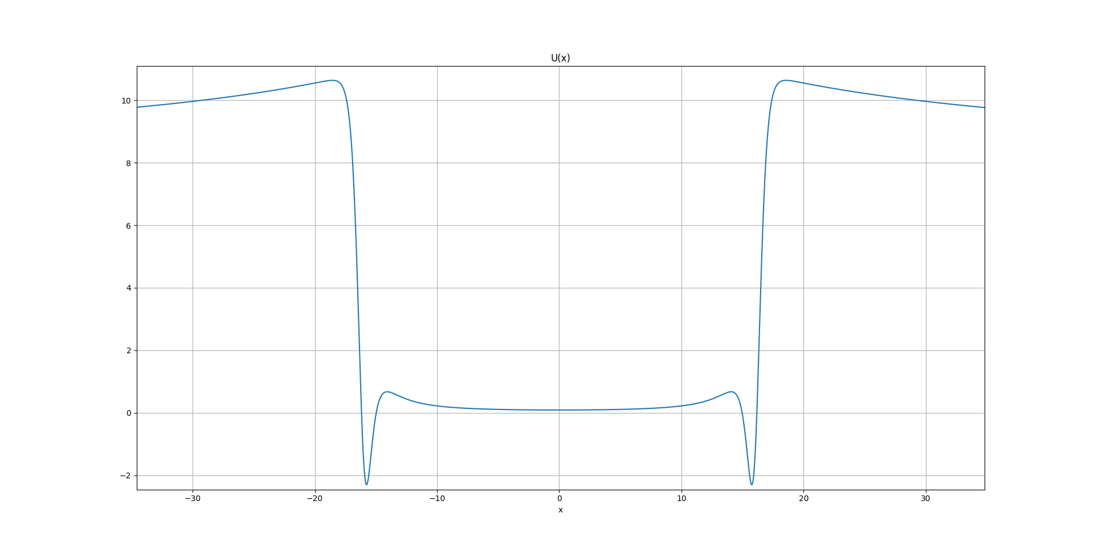



Рассматриваемая модель ${\text{φ}}^{8}$
Для ${\text{φ}}^{8}$ модели, $V\left(φ\right)=\frac{1}{2}{\text{φ}}^{4} {\left(1−φ^{2}\right)}^{2}.$Численно получены графики зависимости кинков и потенциала U от координаты
В отличии от ${\text{φ}}^{4}$ у кинка ${\text{φ}}^{8}$ нет собственных колебательных мод, поэтому потенциал U(x) строится для суммы
$$φ_{K}\left(x\right)$$
$$U\left(x\right)$$
$$x$$

Slide 6
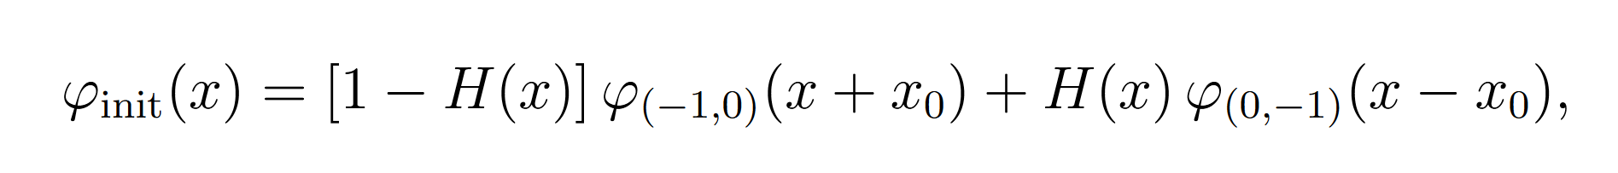

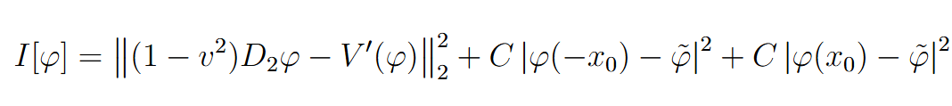
Минимизация начальных данных
Для решения уравнения движения необходимы начальные и граничные условия. В качестве первого приближения используется анзац следующего вида
Начальные условия
Однако для степенных “хвостов” кинков, такие начальные данные не подходят. Поэтому проводится минимизация

Slide 7
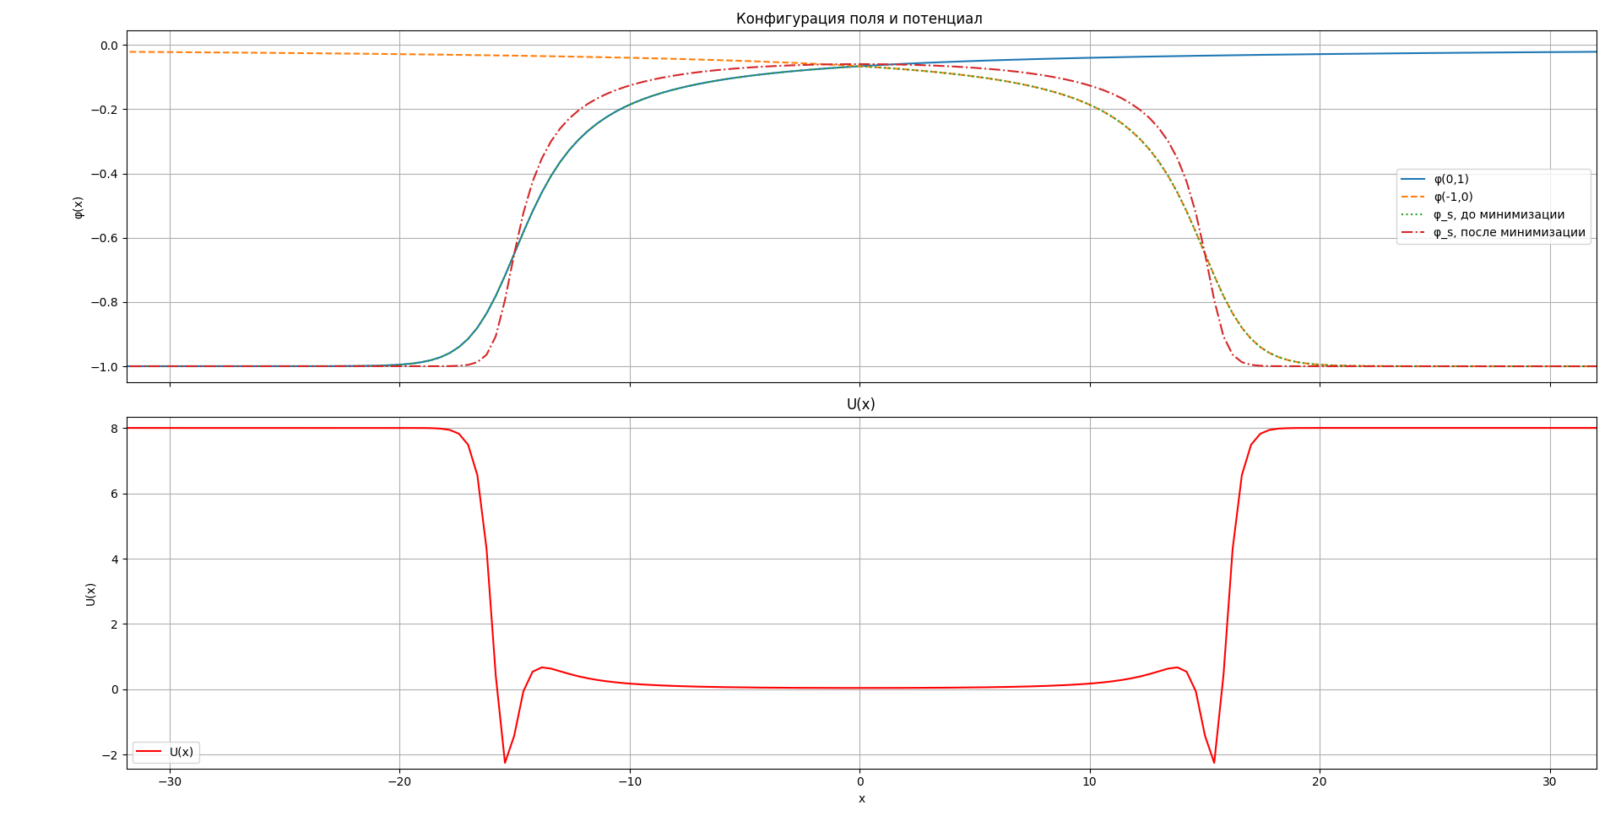
Полученный спектр после минимизации

Slide 8
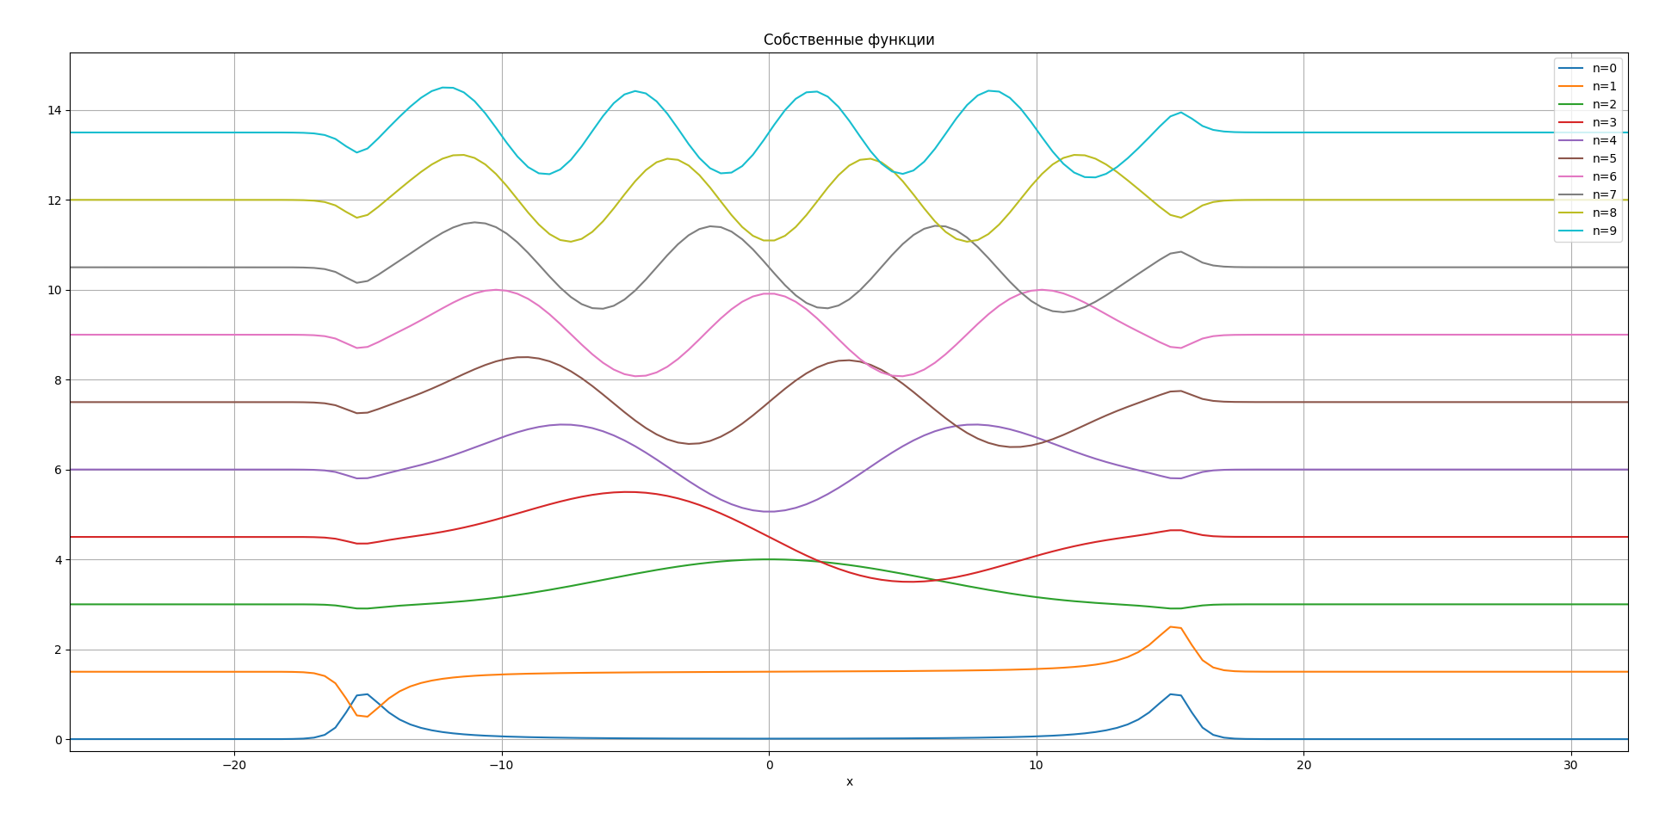
Полученный спектр при минимизации

Slide 9
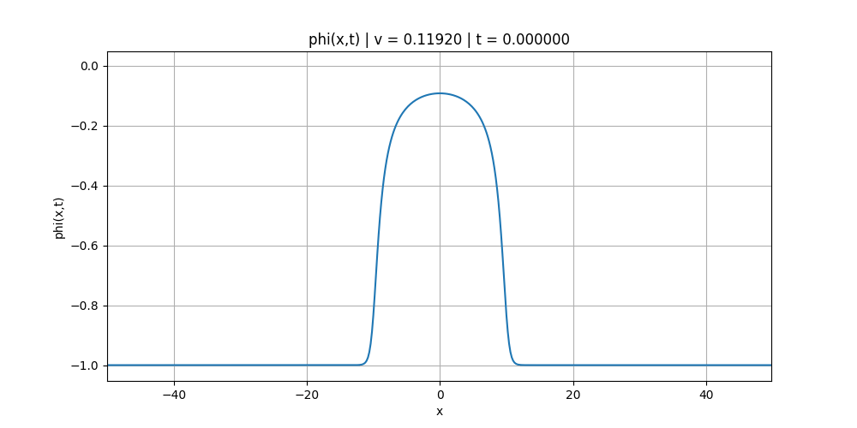
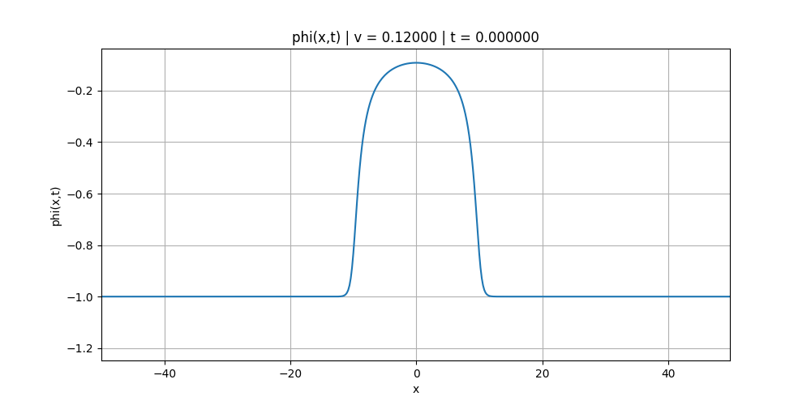
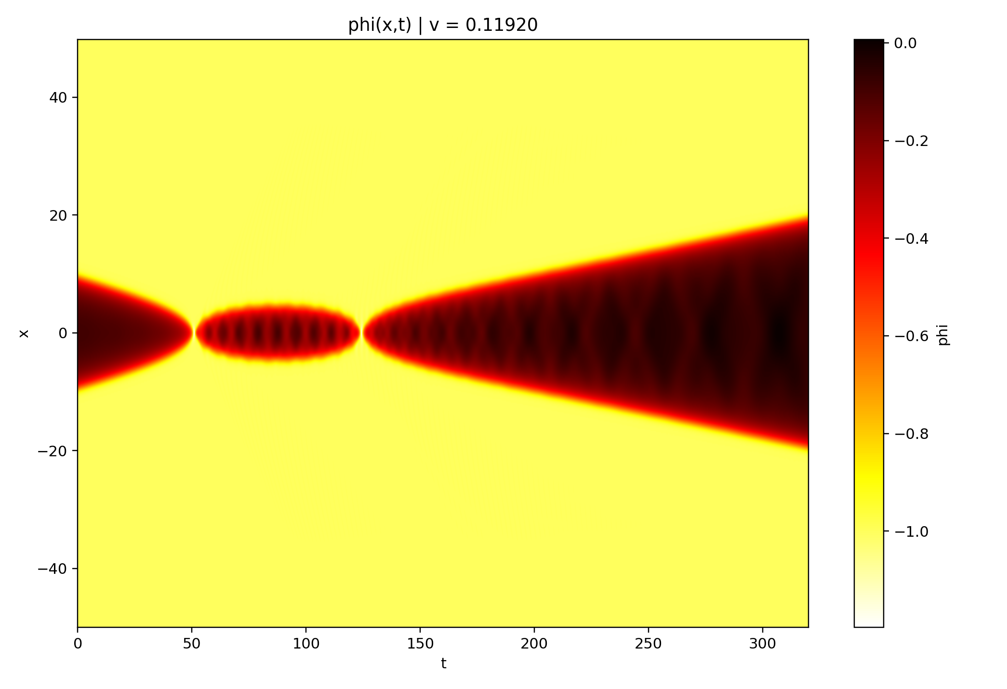
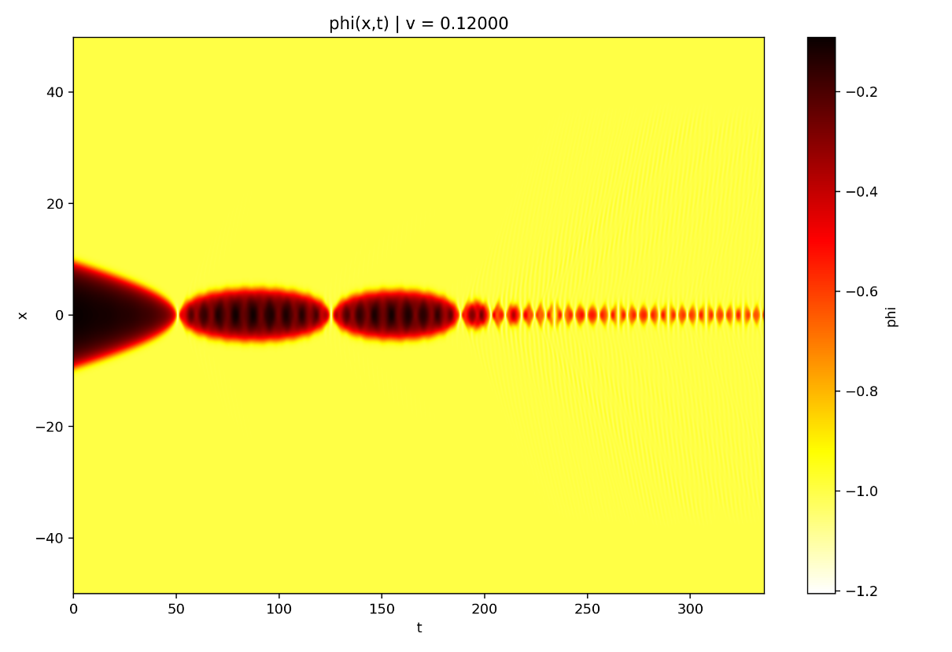
Столкновение кинков

Slide 10
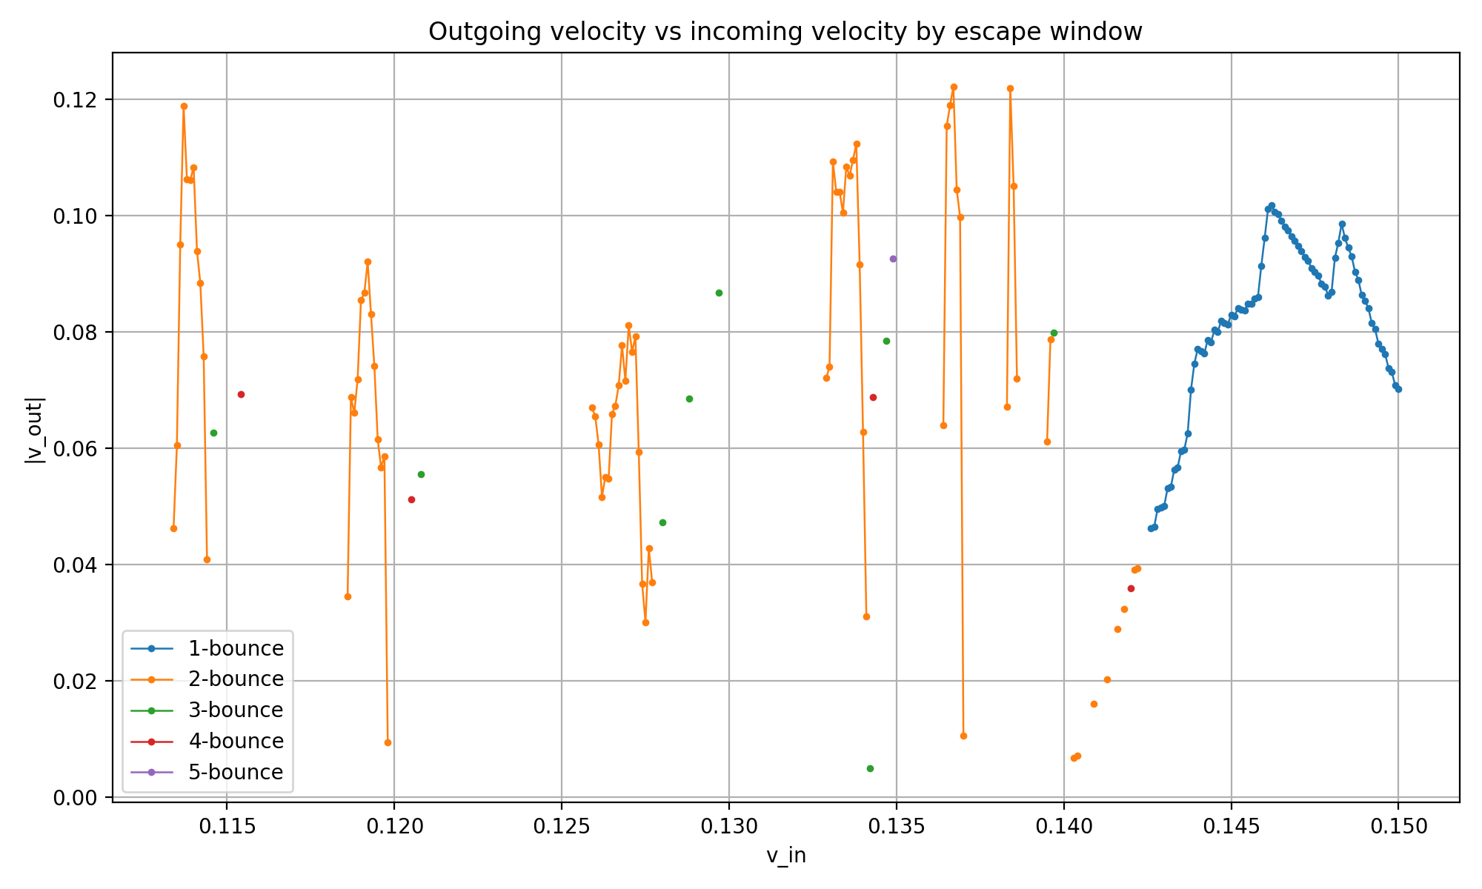
Окна столкновений

Slide 11
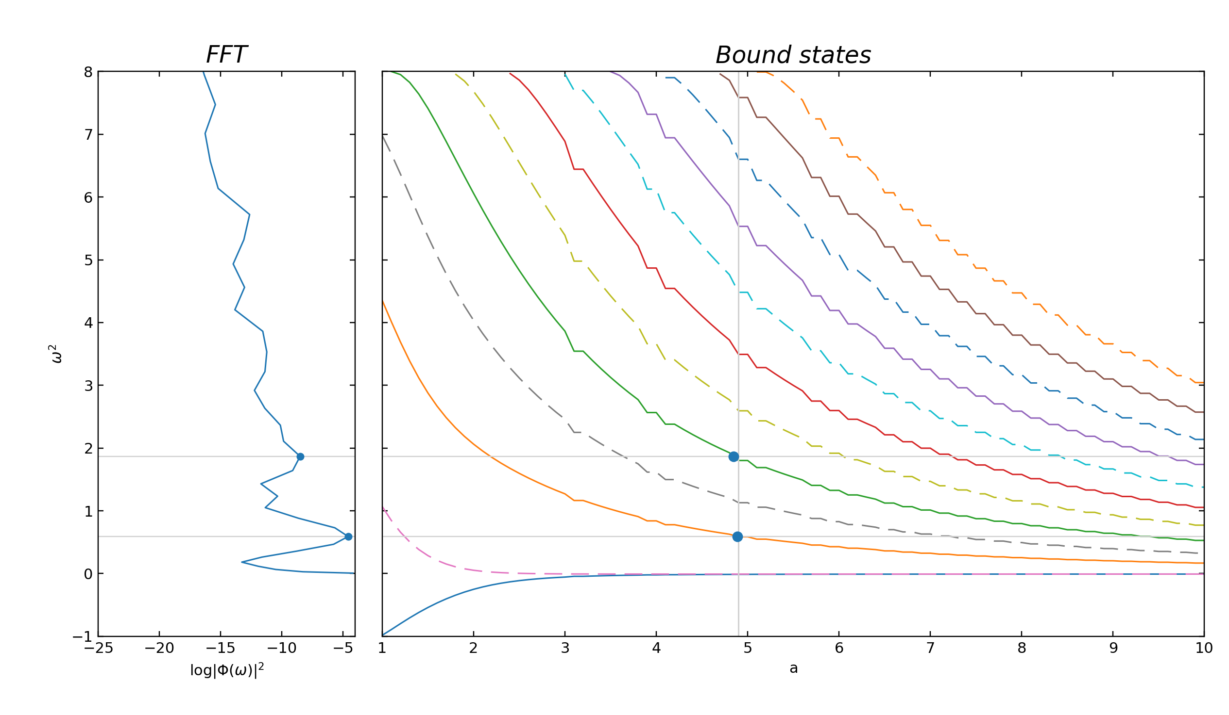
Спектральный анализ

Slide 12
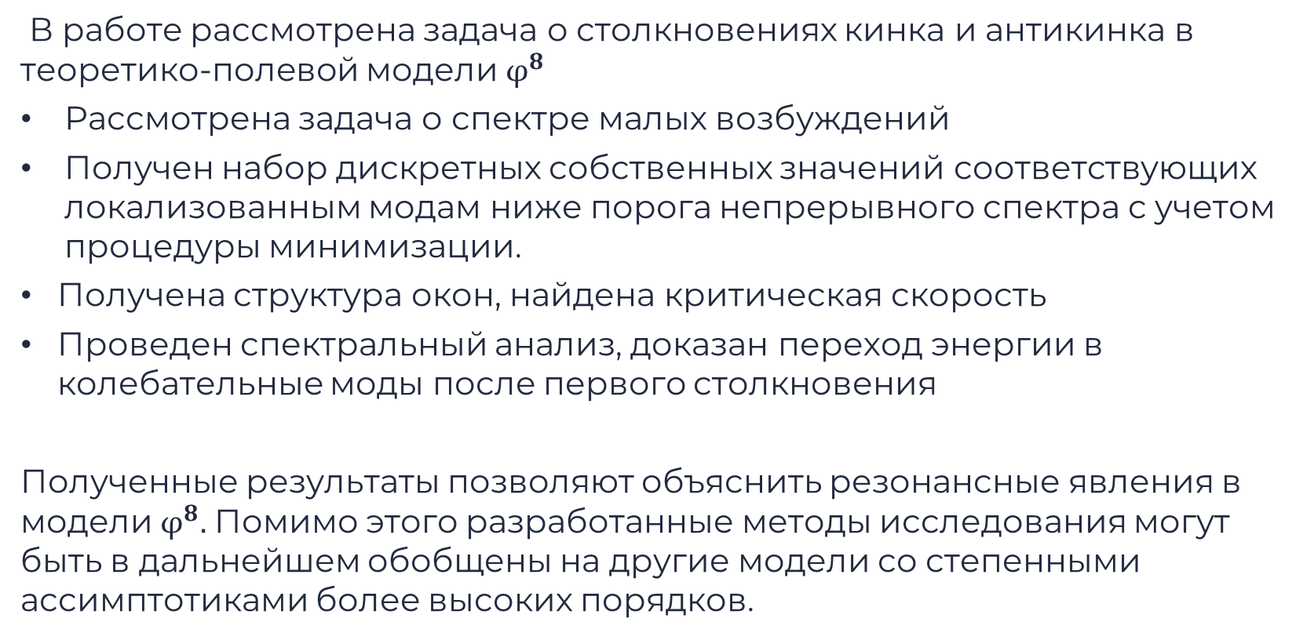
Заключение
В работе рассмотрена задача о столкновениях кинка и антикинка в теоретико-полевой модели ${\text{φ}}^{8}$
Рассмотрена задача о спектре малых возбуждений
Получен набор дискретных собственных значений соответствующих локализованным модам ниже порога непрерывного спектра с учетом процедуры минимизации.
Получена структура окон, найдена критическая скорость
Проведен спектральный анализ, доказан переход энергии в колебательные моды после первого столкновения
Полученные результаты позволяют объяснить резонансные явления в модели ${\text{φ}}^{8}.$ Помимо этого разработанные методы исследования могут быть в дальнейшем обобщены на другие модели со степенными ассимптотиками более высоких порядков.

Slide 13
Спасибо за внимание!
07.05.2026

